Slide 1

Participación de escuelas secundarias - 9.º grado
Normas y establecimiento de límites en las relaciones

Slide 2

LA PREVENCIÓN A TRAVÉS DE LA EDUCACIÓN ES LA SOLUCIÓN
Connect for Freedom es una organización 501(c)(3) sin fines de lucro comprometida a proporcionar materiales gratuitos sobre seguridad en línea y concientización sobre la trata de personas a aquellas partes que estén interesadas dentro del entorno educativo.

Slide 3

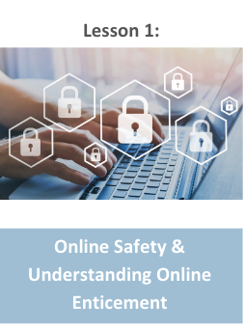
Resumen de la lección
Lección
  Introducción a las relaciones saludables
  Video “Construir relaciones saludables” de Oasis Mental Health Application (2 min.)
    Preguntas de debate
  Establecer límites en las relaciones
  Consentimiento
  Video “¿Qué es el consentimiento?” de Your Story Studio (3 min.)
    Preguntas de debate
  Folleto del RHNTC: El círculo de las relaciones saludables
  Actividad
Normas y establecimiento de límites en las relaciones

Slide 4

Importancia de las relaciones saludables
Las relaciones de pareja saludables son importantes para la felicidad y el bienestar general.
El 96 % de los adolescentes denuncian abuso mental o emocional en sus relaciones de pareja.
The Dibble Institute
Las interacciones y relaciones negativas con las parejas pueden conducir a un mayor riesgo de ansiedad, depresión y pensamientos suicidas.
Mental Health Foundation
Los problemas de relación son un factor importante en los suicidios de adolescentes, que es la segunda causa principal de muerte en este grupo.
The Dibble Institute

Slide 5
Relación saludable frente a relación tóxica
Relación saludable:
Relación tóxica:
  Respetarse mutuamente
  Comunicación honesta
  Abierto al cambio positivo
  Apoyo en momentos difíciles
  Amabilidad y cuidado
  Quieren lo mejor para el otro
  Respetar los límites o el espacio del otro
  Lealtad y confianza
  Sentirse seguro y protegido
  Agresión o abuso físico
  Manipulación emocional
  Insultos
  Controlador
  Comunicación cruel y ofensiva
  Avergonzar o culpar a la pareja
  Actitud posesiva y celos extremos
  Presión para la actividad sexual
  Amenazas o abuso
Fuente: https://www.missingkids.org/education

Slide 6
Relación saludable frente a relación tóxica
Ejemplo 1: Emily es una estudiante de décimo grado que está saliendo con un chico del último año, Mario. Se siente nerviosa con su novio porque esta es su primera relación. Mario es un poco atrevido y le pide cosas que ella no se siente cómoda haciendo, pero lo hace de todos modos. Después, se siente culpable, pero se dice a sí misma que así es como se supone que debe ser una relación.
¿Es esta una relación saludable o no saludable? ¿Por qué?

Slide 7
Relación saludable frente a relación tóxica
Ejemplo 2: Alicia está saliendo con Keith, ambos están en el último año. Esta es la primera relación de Alicia y se siente muy feliz con Keith. No tiene mucha experiencia, pero le dice lo que le gusta y lo que no le gusta. Keith siempre respeta a Alicia y sus sentimientos, y no intenta hacer que haga nada que no quiera hacer.
¿Es esta una relación saludable o no saludable? ¿Por qué?

Slide 8
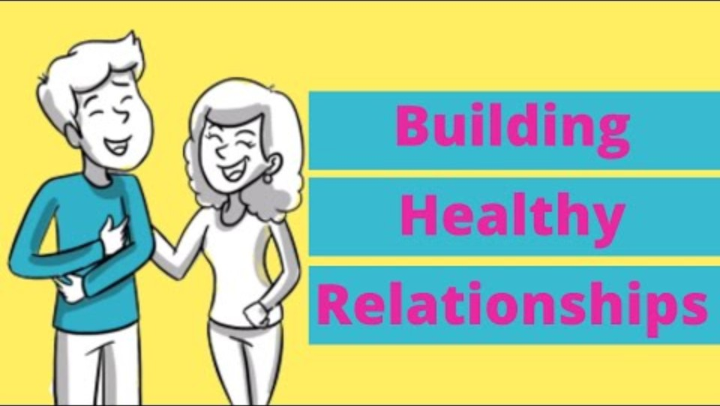
Video “Construir relaciones saludables” de Oasis Mental Health Applications
Duración: 2:42 minutos
Fuente: https://www.youtube.com/watch?v=ELLaMPiPqPM

Slide 9
Preguntas de debate sobre el video “Construir relaciones saludables” de Oasis Mental Health Application
La clase se dividirá en 2 grupos y el docente designará un número a cada grupo. Cada grupo trabajará junto y responderá a las preguntas correspondientes a su número de grupo. A continuación, cada grupo se turnará para presentar las respuestas ante la clase.
Preguntas del Grupo 1
Preguntas del Grupo 2
¿Qué comportamientos de una relación tóxica mostró Kyle?
¿Por qué le resulta difícil a Ashley cortar la relación con Kyle?
¿Cuáles son algunos comportamientos de una relación saludable que debes buscar?
Ashley se abrió al consejero de orientación escolar. ¿A quién más podría haber recurrido para obtener ayuda?

Slide 10

Establecer límites en las citas
Establecer límites en las citas es importante para tener una relación saludable.
Conócete. Tener autoestima y confianza te ayudará a alejarte de cualquier relación que no te sirva.
Conoce tus expectativas. Ser consciente de lo que es un comportamiento inaceptable en una relación te ayudará a alejarte de una relación tóxica.
Saber cuándo alejarse. Mantenerte seguro es lo más importante que puedes hacer por ti mismo. Nunca te quedes con alguien que te haga sentir inseguro o incómodo.
Fuente: https://www.missingkids.org/education

Slide 11
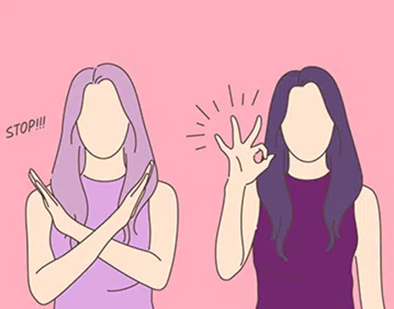
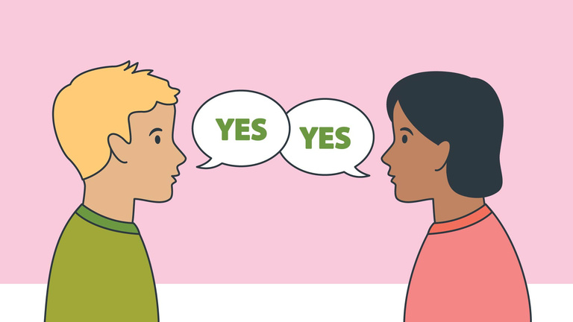
Consentimiento
Consentimiento: es cuando dos personas acuerdan participar en un acto sexual.
No se puede dar el consentimiento si alguien:
¡DETENTE!
  Es presionado o amenazado para hacerlo
  Está bajo la influencia de drogas o alcohol
  Está dormido o inconsciente
SÍ
SÍ
El consentimiento puede revocarse en cualquier momento durante un encuentro sexual. Un acto sexual sin el consentimiento de ambas partes es una agresión sexual.
Fuente: https://rainn.org/articles/what-is-consent

Slide 12
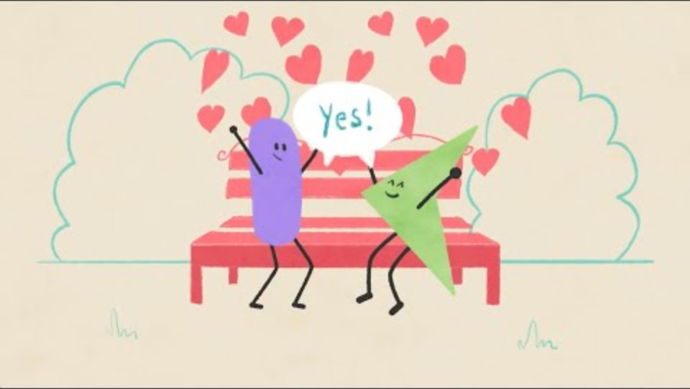
Video “¿Qué es el consentimiento?” de Your Story Studio
Duración: 2:57 minutos
Fuente: https://www.youtube.com/watch?v=iBvD3sACS4o

Slide 13
Video “¿Qué es el consentimiento?” “¿Qué es el consentimiento?” de Your Story Studio
A veces, no se puede dar el consentimiento si hay un desequilibrio de poder.
¿Cuáles son algunos ejemplos de relaciones en las que puede haber un desequilibrio de poder?

Slide 14
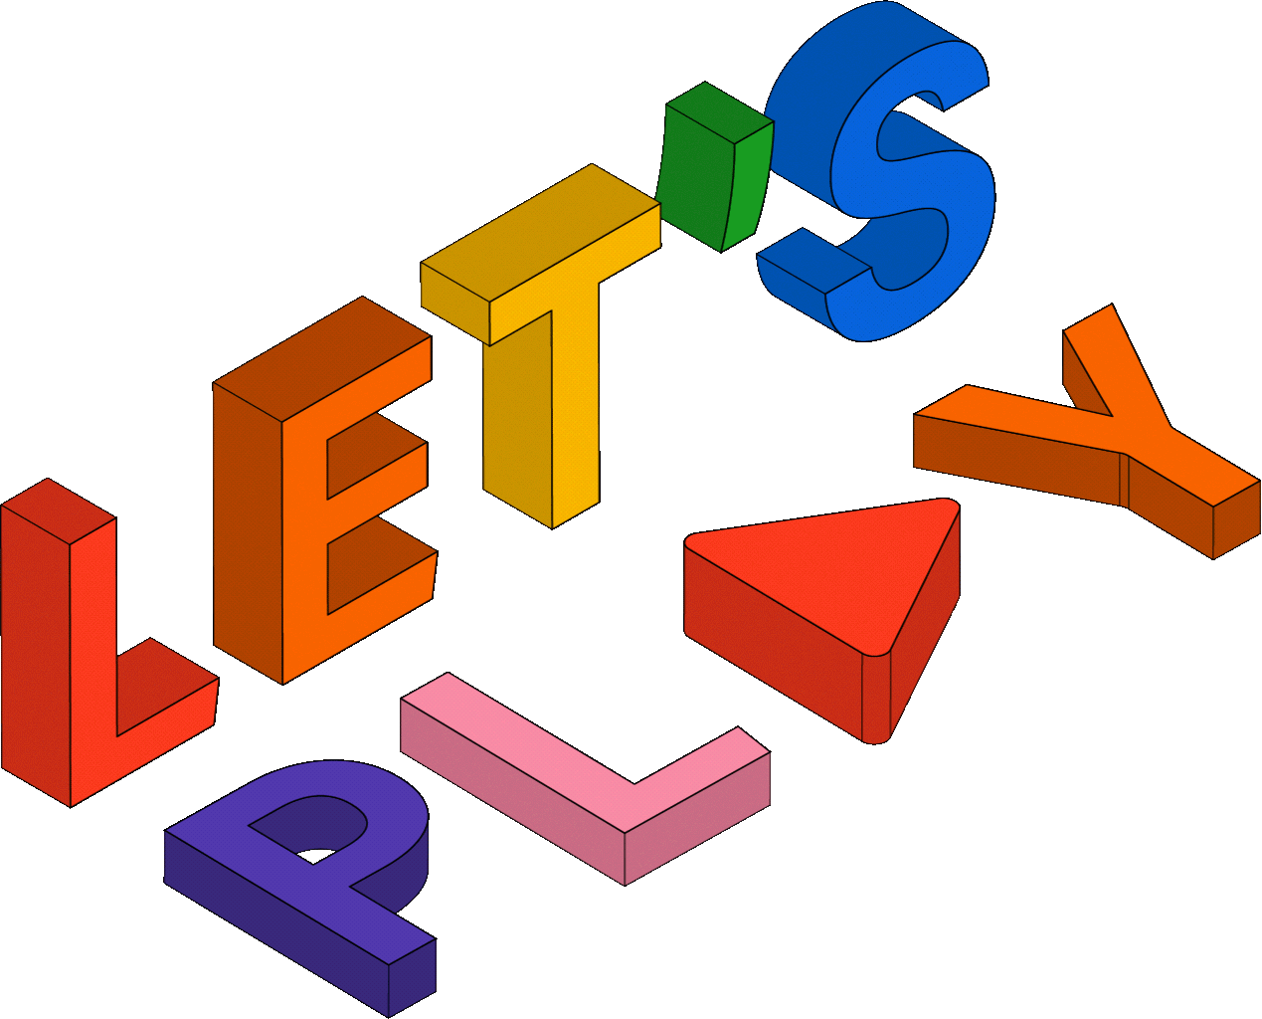
Actividad
JUGUEMOS

Slide 15
Actividad
Recomendamos jugar a
Healthy Relationship Jeopardy.

Slide 16

FIN

Slide 17
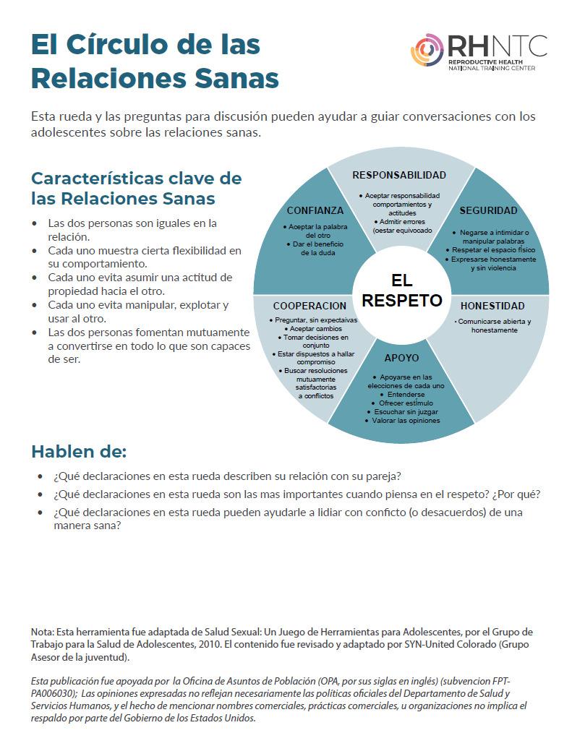
Folleto de la lección del RHNTC

Slide 18
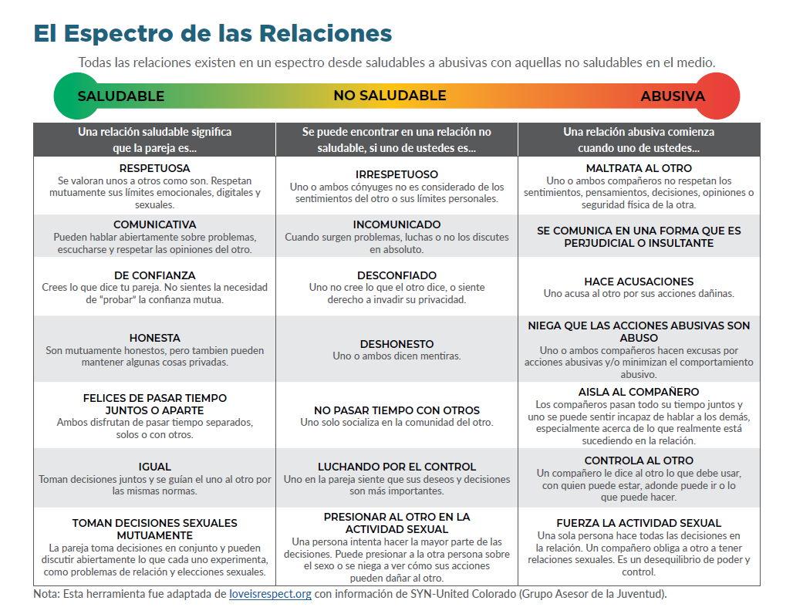
Folleto de la lección del RHNTC

Slide 19
Enlaces a los materiales de la lección
Video “Construir relaciones saludables” de Oasis Mental Health Application
Video “¿Qué es el consentimiento?” de Your Story Studio
Folleto “El círculo de las relaciones saludables” del RHNTC
Healthy Relationship Jeopardy

Slide 20
Resumen de la lección
Signos de una relación saludable:
  Respetarse mutuamente
  Comunicación honesta
  Abierto al cambio positivo
  Apoyo en momentos difíciles
  Sentirse seguro y protegido
  Amabilidad y cuidado
  Quieren lo mejor para el otro
  Respetar los límites o el espacio del otro
  Lealtad y confianza
Consentimiento: es cuando dos personas acuerdan participar en un acto sexual.
No se puede dar consentimiento si alguien es presionado o amenazado para hacerlo, está bajo la influencia del alcohol o las drogas, o está dormido o inconsciente.

